Slide 1

Power Java
제3장 이클립스 사용하기

Slide 2
자바를 위한 에디터
TextPad
  자바, HTML, JSP, C, C++를 위한 강력한 프로그래밍 에디터
  스펠링 검사 기능
UltraEdit.
  우수한 자바 모드를 가지는 에디터
  문법 하이라이팅 기능
  스펠링 검사 기능

Slide 3
자바를 위한 통합 개발 환경
Eclipse
  다중 언어 소프트웨어 개발 도구로서 IDE 와 plug-in 으로 구성
  자바로 작성되었다.
  자바 애플리케이션을 개발하는데 사용할수도 있다.
  C, C++, COBOL, Python, Perl, PHP도 지원
  free and open source software.
NetBeans
  자바를 위한 cross-platform open source IDE
  문법 하이라이팅 기능, 코드 완결 기능
  비주얼 디자인 도구 포함
  free and open source software.

Slide 4
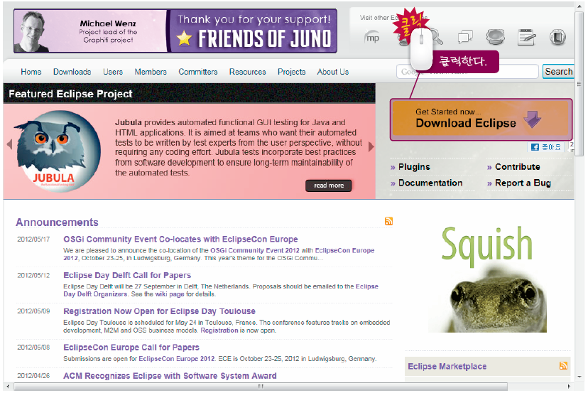
이클립스
그림 3-1 . 이클립스 재단의 홈페이지

Slide 5
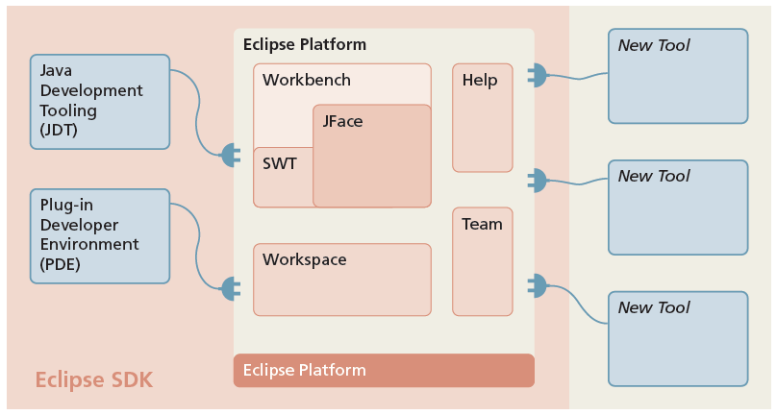
이클립스의 구조
여러 개의 플러그인(plug-in)으로 구성

Slide 6
이클립스의 용도
이클립스의 워크벤치 기능을 포함시켜서 자신의 프로그램을 작성할 수 있다.
자세한 내용은 웹사이트 www.eclipse.org의 기술 문서를 참조

Slide 7
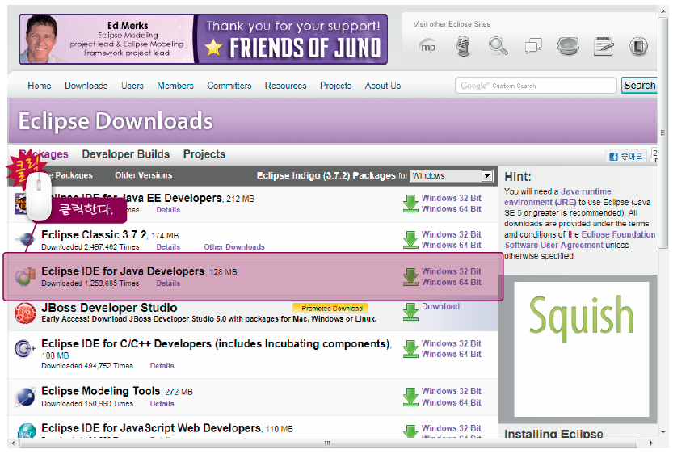
이클립스 설치

Slide 8
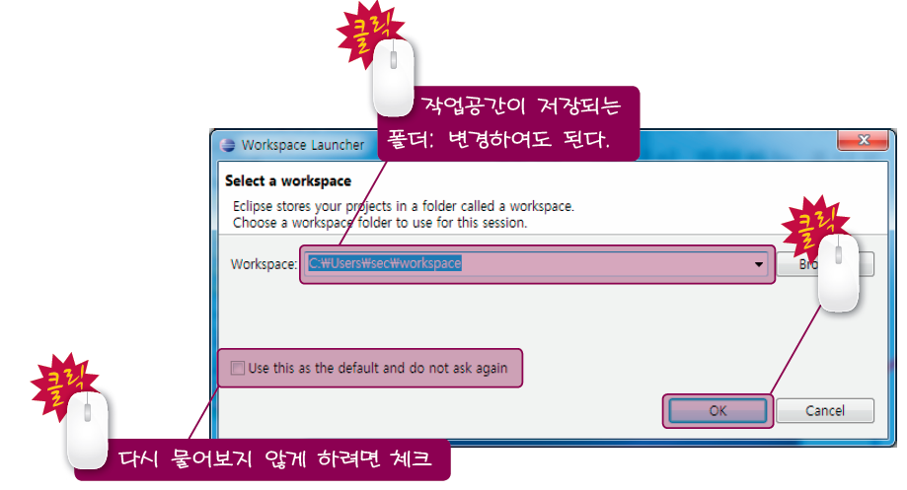
이클립스 실행
작업 공간을 물어본다 -> 자신이 사용하는 디렉토리로 변경

Slide 9
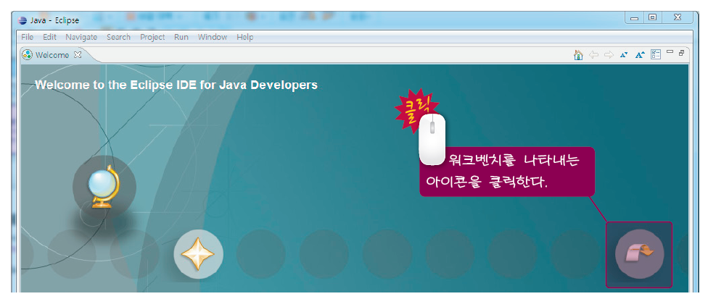
이클립스이 첫화면

Slide 10
이클립스의 사용
몇 가지의 개념을 이해하여야 한다.
  워크벤치(workbench)
  퍼스펙티브(perspective)
  뷰(view)

Slide 11
워크벤치
워크벤치는 작업을 진행하는 작업 공간
워크벤치는 메뉴바, 툴바, 퍼스펙티브바, 퍼스펙티브로 이루어진다.

Slide 12
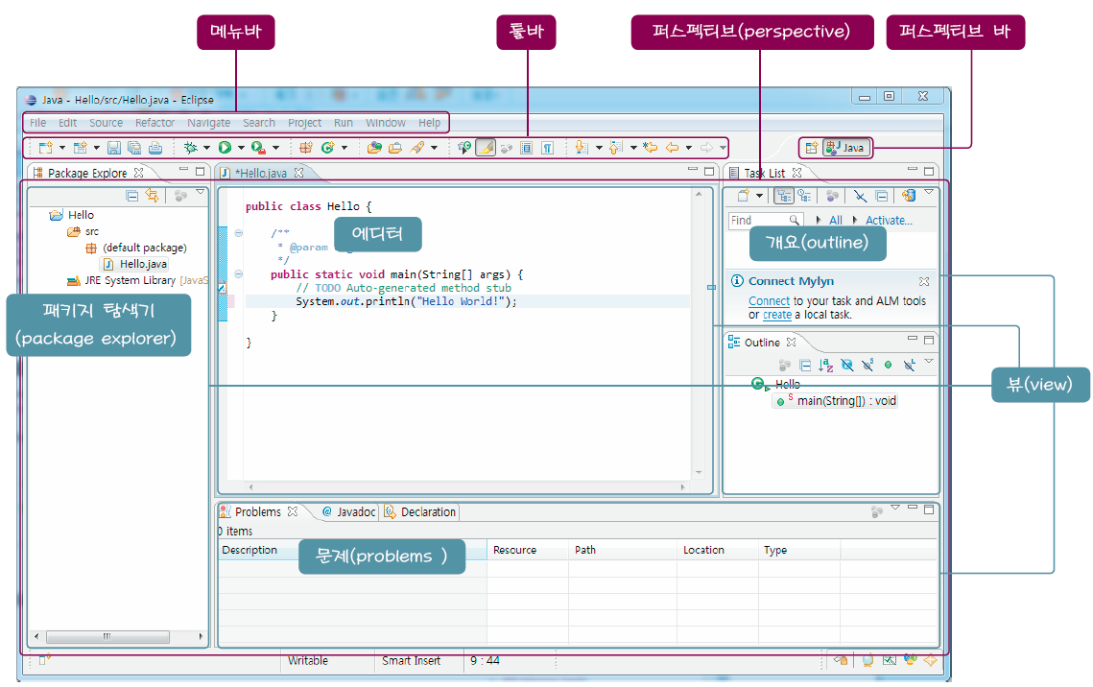
워크 벤치
그림 3-3 . 이클립스 작업 공간 구성

Slide 13
퍼스펙티브
퍼스펙티브는 특정한 자원을 가지고 특정한 작업을 수행하기 위한 기능들의 집합을 제공
  자바 퍼스펙티브(Java Perspective):
  소스를 편집할 때 필요한 뷰들을 제공
  디버그 퍼스펙티브(Debug Perspective):
  프로그램을 디버깅할 때 필요한 뷰들을 제공

Slide 14
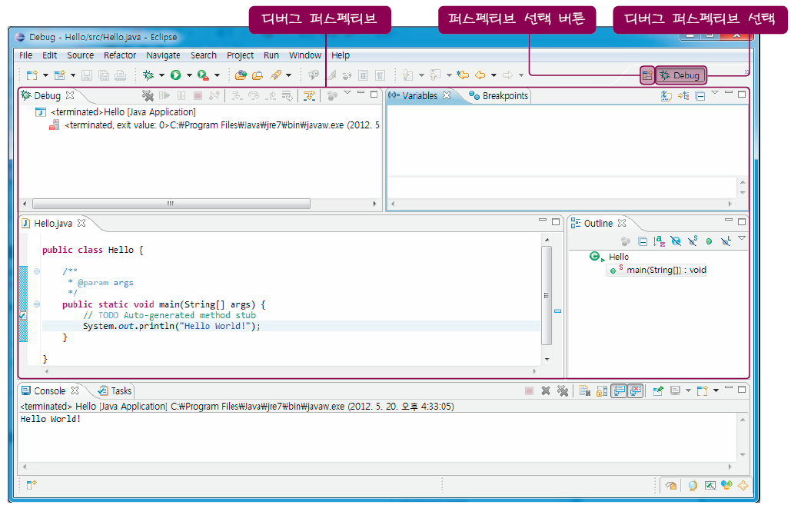
디버그 퍼스펙티브
그림 3-4 . 디버그 퍼스펙티브의 모습

Slide 15
뷰
뷰는 에디터를 지원하고 파일이나 클래스, 콘솔 등의 자원들을 표시하며 워크벤치에서 정보의 리스트나 계층 구조를 보여주는 데 사용된다.

Slide 16

중간 점검 문제
1. 이클립스에서 특정한 자원을 가지고 특정한 작업을 수행하기 위한 기능들의 집합을 ____________이라고 한다.
2. 파일이나 클래스, 콘솔 등의 자원들을 표시하고 정보의 리스트나 계층 구조를 보여주는데 사용되는 것을 ___________이라고 한다.

Slide 17

간단한 자바프로그램의 작성
프로젝트의 생성
클래스 생성
소스 코드 입력
실행
컴파일은 자동으로 됩니다.

Slide 18
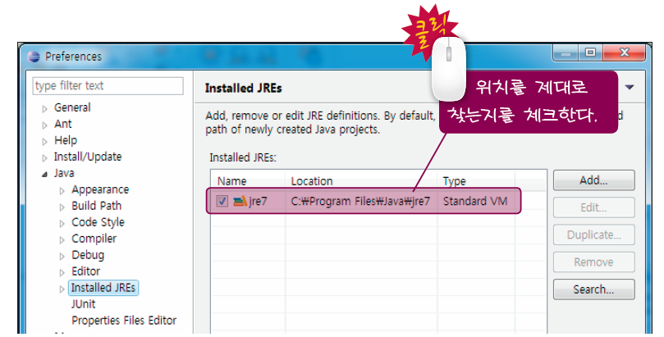
준비하기
자바 설치 여부 확인
Window -> Preferences 메뉴를 선택한 후에 Java -> Installed JREs 페이지

Slide 19
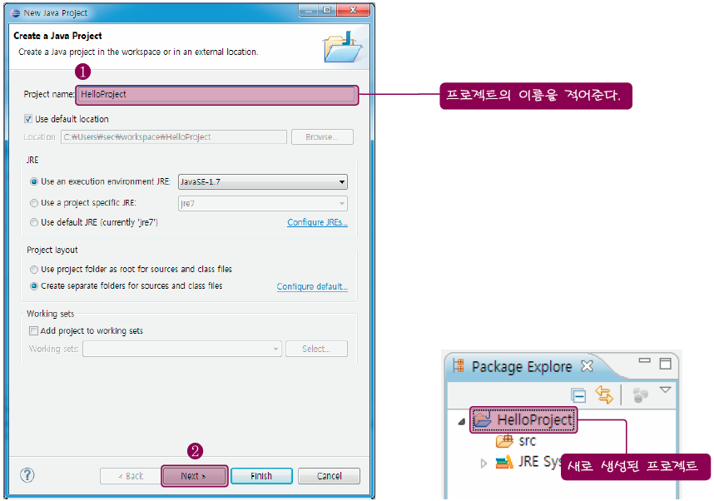
프로젝트의 생성
File->Java Project 메뉴 사용

Slide 20
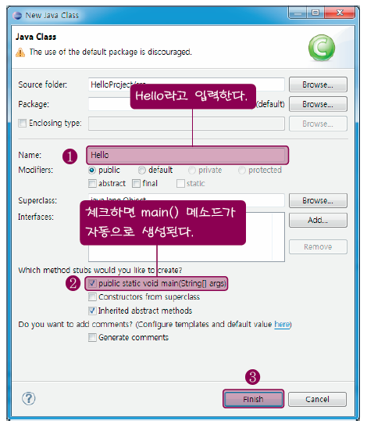
클래스의 생성
File->New->Class 메뉴 사용

Slide 21
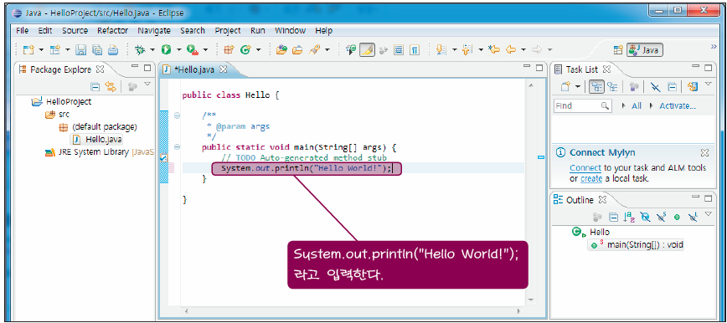
소스 코드 입력

Slide 22
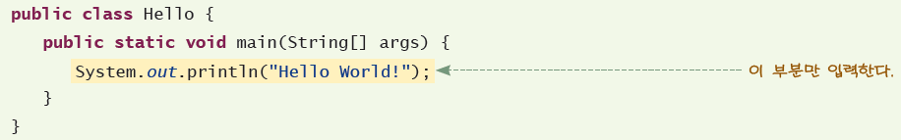
소스 코드의 내용

Slide 23
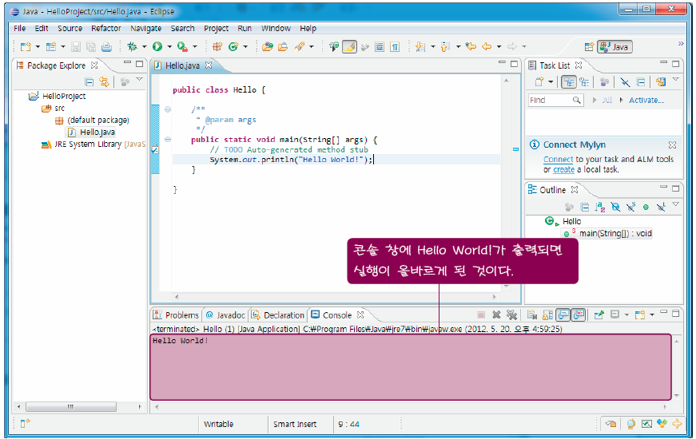
프로그램의 실행
Run->Run As->Java Application 메뉴 사용

Slide 24
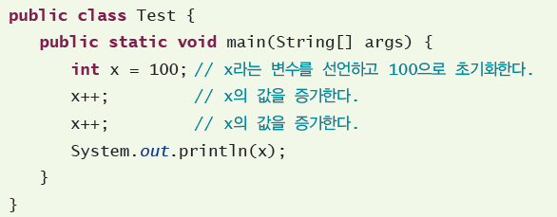
디버깅
디버거를 사용하면 프로그램에서 오류를 감지하고 진단

Slide 25
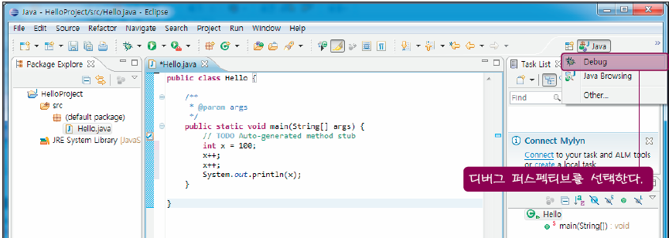
디버그 퍼스펙티브로 전환
퍼스펙티브를 자바에서 디버그로 전환한다.

Slide 26
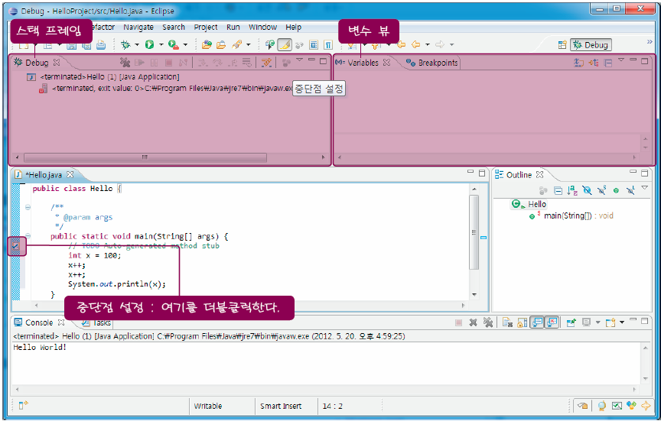
중단점 설정

Slide 27
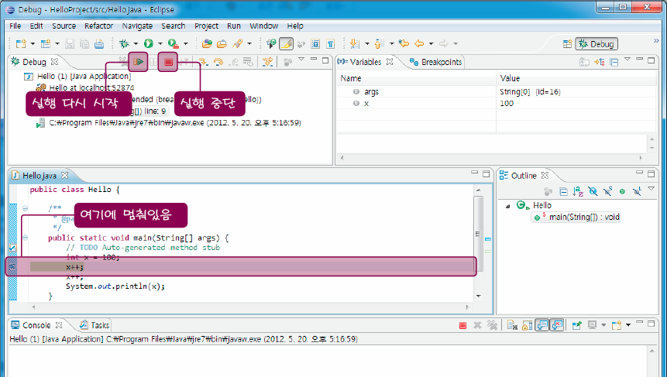
디버그 모드로 실행
[Run]->[Debug As]

Slide 28
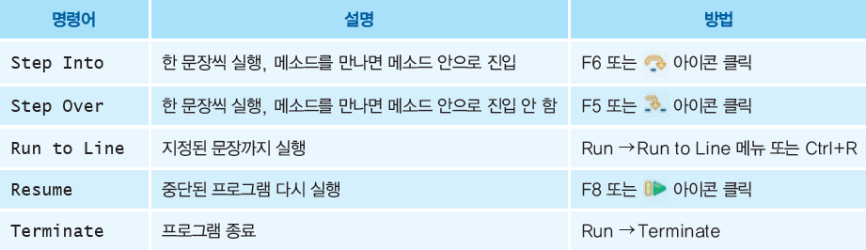
변수의 값 조사 및 실행 제어
변수의 값을 조사하려면 변수위에 마우스 커서를 놓는다.
실행 제어

Slide 29
중간 점검 문제
1. 사용자로부터 값을 입력받으려면 _______________클래스를 사용하는 것이 편리하다.
2. Scanner 클래스에서 사용자로부터 정수를 입력받는 메소드의 이름은 _____________이다.
3. 자바 API 문서에서 Scanner 클래스의 메소드 중에서 앞에 next가 붙은 메소드들을 조사하여 보자.

Slide 30


Q & A

